Slide 1
Outil de séries
Installer, découvrir et aller plus loin

Slide 2
Installation de l’outil
Lancer SerieV02FR.exe
Choisir répertoire d’installation
Choisir répertoire Progress
Restaurer la base vide (répertoire BaseDep.art)

Slide 3
Préparation du matériel
Restaurer la base SerieTests.bkp
Restaurez la base Eretes2003.bkp
Lancez l’outil sur la base SerieTests

Slide 4
Introduction
Finalité de l’outil :
gérer dans une base de données unique, plusieurs « périodes » (en général des années) de comptes nationaux bâtis avec ERETES.

Slide 5
Introduction
Exemples d’utilisation
Analyser la série
Extraire des tableaux standards
Concevoir des tableaux spécifiques
Stocker les données issues d’ERETES
Calculer et stocker des données résultant de calculs

Slide 6
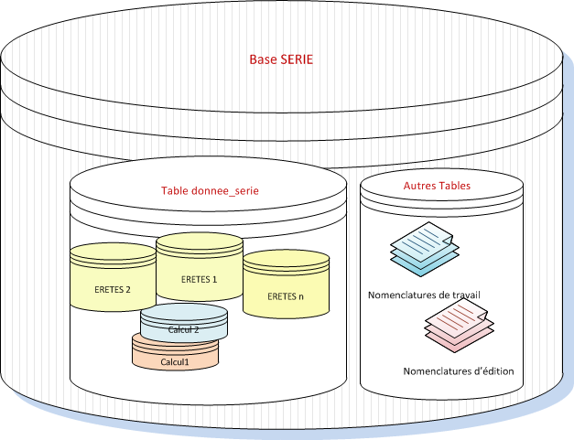
Découvrir la base de données

Slide 7
Découvrir la base de données
La table « donnee_serie » : description dans le document de cours page 8

Slide 8
Découvrir la base de données
Les autres tables : voir liste et description des autres tables dans le document de cours page 5

Slide 9
Découvrir la page d’accueil
Page d’accueil
Image bases pleines VS bases vides
Menu Fichier
Outils Progress
Exécuter une procédure externe
Changer son mot de passe
Menu ?
Manuel Utilisateur
Info base de données
Info utilisateur

Slide 10
Découvrir le bloc-notes
Accès depuis toutes les fenêtres
Menu Fichier
Exporter (attention aux «retours chariot »)
Menu Outil
Ajouter-Modifier (fonctions souris)
Supprimer
Importer
Vider le bloc-notes

Slide 11
Découvrir le bloc-notes
Menu Rechercher
la barre d’opérateurs
les combo-box (affichage des valeurs existantes)
Persistance du bloc-notes

Slide 12
Découvrir la gestion des nomenclatures
Réservée aux administrateurs
Nomenclatures travail VS Nomenclatures édition
Mêmes fonctionnalités que dans ERETES, mais accès à toutes les tables y compris import/export
Contrôle des nomenclatures

Slide 13
Découvrir la gestion des données
Réservée aux administrateurs
Le menu Fichier
Evènements

Slide 14
Découvrir la gestion des utilisateurs
Le menu Utilisateurs
Fichier
Exporter
Quitter
Outils
Ajouter –modifier – supprimer (sous conditions)
Changer le mot de passe
Importer une liste
Vider la table

Slide 15
Découvrir le journal
Le Journal
Lié au bloc-notes et à la table évènement
Menu Fichier
Exporter
Menu Outil
Ajouter –modifier (fonction souris, collage de la note)
Supprimer
Purger

Slide 16
Découvrir le journal
Le Journal
Menu Rechercher
Rechercher des articles
Annuler la recherche

Slide 17
Découvrir les calculs
Un calcul est une procédure informatique qui crée de nouvelles données de série dans la base.
Ces données se différencient de celles qui proviennent d’ERETES par l’attribut « id_calcul » qui contient l’identifiant du calcul concerné.

Slide 18
Découvrir les calculs
Deux calculs sont livrés avec l’outil:
Calcul des cellules de l’ERE
Calcul des cellules du compte de branche

Slide 19
Découvrir les calculs
Les calculs
lien avec la procédure
lien avec le journal -> bloc-notes
les attributs ‘automatique’, ‘chainage’ et ‘rang’
Menu Fichier
Exporter

Slide 20
Découvrir les calculs
Les calculs
Menu Outil
Ajouter – Modifier – Supprimer
Vider la table
Menu Lancer le calcul
Les paramètres passés à/ reçus de la procédure
Le journal

Slide 21
Découvrir les périodes
Une série est un ensemble de périodes organisées en séquence, une période correspondant à un set de données.
Pour le comptable national, une période représentera le plus souvent d’une année de comptes nationaux.
Les périodes sont organisées autour de la période 0.
L’architecture de la série est stockée dans la table « Periode ».

Slide 22
Découvrir les périodes
Les périodes
Concernent la table et les donnees_serie
Impact du rang d’une période
Menu Fichier
Exporter

Slide 23
Découvrir les périodes
Les périodes
Menu Outil
Ajouter – Modifier – Supprimer
Vider la table
Menu Données de la Période
Charger les données (voir documentation p26)
Supprimer les données de la période
suppression des calculs chainés

Slide 24
Le prix d’année de référence fixe
Si rang n = rang de l’année fixe
Donnée n à Prix année fixe = Donnée n à Prix courant
Si rang n > rang de l’année fixe
Donnée n à Prix année fixe = Donnée n-1 à Prix année fixe * Indice de Volume de l’année n
Si rang n < rang de l’année fixe
Donnée n à Prix année fixe = Donnée n+1 à Prix année fixe / Indice de Volume de l’année n + 1

Slide 25
Le prix d’année de référence fixe
Ouvrir la fenêtre des calculs
Découvrir les calculs des ERE et des comptes de branche
Lancer les calculs...
Pour chaque période dans l’ordre des rangs en commençant par le rang 0
Résultats immédiatement disponibles
ERE et CB prédéfinis dans la bibliothèque
Données brutes
Utilisables avec l’outil de requête personnalisée
Entités
Pour construire ses propres tableaux

Slide 26
Outil de séries
Démarrer ...

Slide 27
Construire une base de séries
Préparer les bases ERETES et décider de travailler ou non avec les sources
Ouvrir la base ERETES la plus récente et exporter les tables :
branche, produit, prod_bran, mode_prod
unite_physique, operation,secteur
source (si vous avez choisi de les garder)

Slide 28
Construire une base de séries
Préparer les nomenclatures d’édition sous Excel :
Jusqu’à 3 tables de branches et 3 tables de produits
Publi_bran1, Publi_bran2, Publi_bran3
Publi_prod1, Publi_prod2, Publi_prod3
Liées à la nomenclature de travail
Chaque ligne de branche ou de produit contient sa correspondance dans les nomenclatures du publication
Plus agrégées que les nomenclatures de travail

Slide 29
Construire une base de séries
Lancer l’outil de série sur la base SERIE vide restaurée précédemment
Nommer la base
Charger les nomenclatures de travail et contrôler (attention aux produits)
Compléter les branches et le produits:
Exporter sous Excel les tables branche et produit
Ajouter les id_publi_prod et id_publi_bran pour les nomenclatures d’édition

Slide 30
Construire une base de séries
Créer des utilisateurs
Créer une ligne pour chacune de vos bases ERETES dans la table période
Sauvegarder la base initialisée

Slide 31
Construire une base de séries
Charger ses bases ERETES
Lancer les calculs
Contrôler le journal
Sauvegarder la base

Slide 32
Travailler sur une base de séries
Outils
La requête personnalisée
L’édition personnalisée

Slide 33
Utiliser la Requête personnalisée
Mêmes fonctionnalités que dans ERETES (voir documentation p 33)
Jointure avec la nomenclature d’édition
Exportation des DS avec correspondance des nomenclatures d’édition
4gl en 3 parties

Slide 34
Outil de séries
Les éditions ...

Slide 35
Avantages des éditions paramétrables
Solution adaptée à tous les profils utilisateur (utilisateur des séries, comptables nationaux, experts d’ERETES ...)
Modèles de tableaux standards livrés avec l’outil
Possibilité de créer ses propres modèles de tableaux
Possibilité d’échanger des modèles de tableaux

Slide 36
Définitions
Tableau
Du point de vue de l’utilisateur, outil qui produit un tableau Excel avec en colonne les périodes de la série et en ligne des « entités », le résultat de formules de calcul ou du texte..
Du point de vue informatique, ensemble des paramètres donnés à ERETES-SERIE pour lui permettre de créer le tableau Excel.

Slide 37
Définitions
Entité
Du point de vue de l’utilisateur : grandeur économique telle que « la production à prix de base en valeur» ou « les salaires bruts en volume » par exemple
Du point de vue informatique: ensemble des critères de sélection nécessaires à la requête qui recherchera les données utiles correspondant à la grandeur économique

Slide 38
Définitions
Librairie
ensemble des tableaux disponibles sur le poste de travail, c'est-à-dire ceux qui ont été fournis avec ERETES-SERIE et ceux qui auront été ajoutés par les utilisateurs.

Slide 39
La fenêtre d’édition
S’ouvre sur le contenu de la librairie (les tableaux proposés sont détaillés dans l’aide en ligne)
Boutons de tri / filtre
Fonctions souris pour lancer une édition ou voir les paramètres
Les outils de gestion de la librairie
importer / Retirer / Exporter

Slide 40
La fenêtre des entités
Boutons Tri ( Filtres prévus)
Les aides à la recherche (Prix, Groupe)
La liste d’origine et la liste personnelle
Les outils de gestion des entités de la liste personnelle

Slide 41
Où sont stockées ces informations ?
Sur le poste de travail et non dans la base de données, dans le sous-répertoire Editions
Librairie -> library.txt
Liste personnelle d’entités -> Entite.txt
Conséquences :
Penser à les sauvegarder
Peuvent se recopier d’une machine à l’autre

Slide 42
Exercice
Lancer tous les tableaux sur sa propre base de série

Slide 43
Outil de séries
Faire ses propres modèles ...

Slide 44
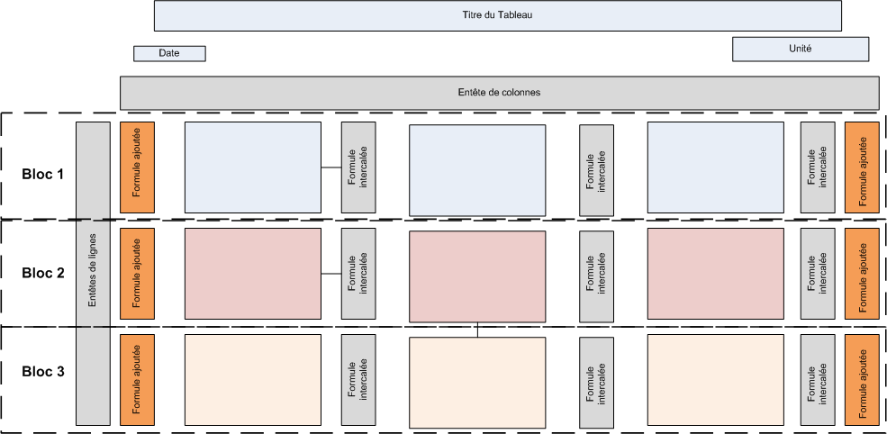
Architecture d’un tableau d’édition

Slide 45
Définition d’un Bloc
Trois types de blocs

Slide 46
Les paramètres d’un tableau
Deux fenêtres successives permettent de définir ou de modifier les paramètres d'un tableau :
La première permet de générer le titre, la requête de présélection des données, les paramètres des colonnes et la note de bas de page,
La seconde permet de décrire les lignes du tableau.

Slide 47
Les paramètres d’un tableau fenêtre 1
Titre
Saisie ou modification du titre du tableau
Sélection de la fonte, la taille et la casse (gras ou en italique )des caractères
Publication la date d'édition du tableau
Indication de l'unité utilisée

Slide 48
Les paramètres d’un tableau fenêtre 1
Présélection (Query)
limite le champ dans lequel une édition d'un tableau recherche les données
utilise l’outil de requête personnalisée

Slide 49
Les paramètres d’un tableau fenêtre 1
Les colonnes
Préfixe (devant la période)
Ajout ou intercalement de colonne
avant ou après
titre
formule
séparateur millier
conflit entre formule en ligne et en colonne

Slide 50
Les paramètres d’un tableau fenêtre 1
Note de bas de page
à ajouter sous le tableau
Commentaires
à stocker avec les paramètres

Slide 51
Les paramètres d’un tableau fenêtre 2
Paramètres des lignes
à ajouter sous le tableau

Slide 52
Conseil pour créer un nouveau tableau
Commencer par un simple tableau avec un bloc et une seule entité
Ajouter le tableau à la librairie
Lancer
Revenir ensuite sur ses paramètres pour les enrichir en essayant au fur et à mesure les améliorations apportées

Slide 53
Conseil pour créer les formules
Pour trouver la bonne formulation R1C1 :
Lancer l’édition du tableau sans formule
Ouvrir le fichier Excel obtenu
Enregistrer une macro
Entrer la formule que l’on souhaite intégrer
Stopper la macro
Editer la macro
Copier la formule (sans le = et les « » )
Coller cette formule dans le champ concerné de la fenêtre de gestion des paramètres.

Slide 54
Outil de séries
Faire ses propres calculs ...

Slide 55
Préliminaires
Créer un nouveau calcul = écrire une procédure informatique en 4GL Progress
Quelles compétences faut-il pour écrire un calcul ?
Compréhension totale de l’organisation des données dans la base de série
Connaître parfaitement le sens des attributs
Avoir une vue très claire du résultat que l’on souhaite obtenir
Avoir un esprit logique
Avoir quelques rudiments de 4GL

Slide 56
Préliminaires
Quels sont les risques si la procédure de calcul est erronée ?
La procédure ne fonctionne pas (message d’erreurs)
L’ordinateur se bloque
-> il faut stopper la tâche
La procédure fonctionne mais l’apporte pas les résultats escomptés
-> toujours faire un backup avant de lancer le calcul
-> bien tester en utilisant la requête personnalisée
-> restaurer si besoin avant de recommencer les tests

Slide 57
Etude d’un cas concret:EreSubBou.p
Le « procedure editor »
Les paramètres INPUT et OUTPUT
L’algorithme
La création des données
La compilation

Slide 58
Outil de séries
A vous de jouer ... !

